Slide 2
一 20以内数与加法
第6课时 小兔子安家

Slide 4
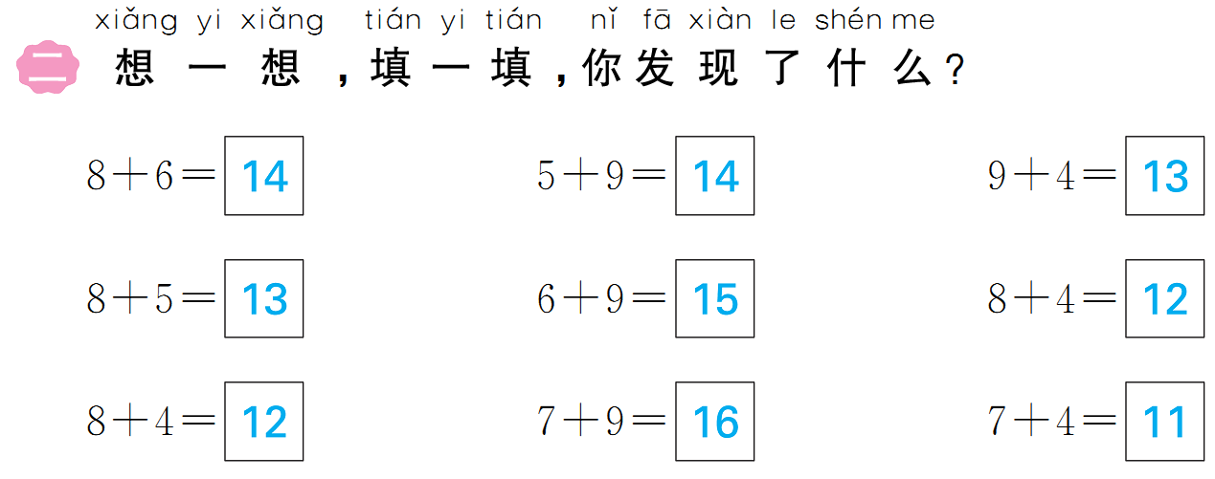

Slide 6
